Slide 1
ДИНАМИКА ПОКАЗАТЕЛЕЙ ЖИВОТНОВОДСТВА
ПОСЛЕ ВНЕДРЕНИЯ ПРОГРЕССИВНЫХ ТЕХНОЛОГИЙ
ООО «Тукаевское», Атнинский район
Внедрил программы: управление стадом Афимилк (июнь 2018 г.)
управление кормлением DTM
Производство молока в сутки, тн
Средний сервис-период, дн.
Стельность коров в стаде, %
Рост 129%
Надой
на 1 корову
+4,7 кг
+13%
(+162 коровы)
Период с момента
отела до
плодотворного
осеменения
сократился на 27 дн.
20.04.2019
20.04.2020
20.04.2019
20.04.2020
20.04.2019
20.04.2020
1

Slide 2
СХПК «Тан», Атнинский район
Внедрил программы: управление стадом Дэйрикомп (март 2019 г.)
управление кормлением DTM
Производство молока в сутки, тн
Стельность коров в стаде, %
Рост 130%
Надой на 1 корову +4,7 кг
+7% (+91 корова)
20.04.2019
20.04.2020
20.04.2019
20.04.2020
Средний сервис-период, дн.
Точность приготовления рациона, %
Период с момента отела
до плодотворного осеменения
сократился на 36 дн.
+5%
20.04.2019
20.04.2020
20.04.2019
20.04.2020
2

Slide 3
ООО «СХП им.Тимирязева», Балтасинский район
Внедрил программы: управление стадом Дэйрикомп (октябрь 2019 г.)
управление кормлением DTM
Производство молока в сутки, тн
Стельность коров в стаде, %
Рост 127%
Надой на 1 корову +5,6 кг
+4% (+30 коров)
20.04.2019
20.04.2020
20.04.2019
20.04.2020
Средний сервис-период, дн.
Точность приготовления рациона, %
Период с момента отела
до плодотворного осеменения
сократился на 24 дн.
+17%
20.04.2019
20.04.2020
20.04.2019
20.04.2020
3

Slide 4
КФХ Вафауллин А.А., Ютазинский район
Внедрил программу по управлению стадом ДэльПро (январь 2020 г.)
Производство молока в сутки, тн
Продуктивность коров в стуки, кг
Рост +142%
+3,1 кг
20.04.2019
20.04.2020
20.04.2019
20.04.2020
4

Slide 5
ООО «Орсис-Агро», Нижнекамский район
Внедрил программы: управление стадом Дэйрикомп (март 2018 г.)
управление кормлением DTM (апрель 2018 г.)
Производство молока в сутки, тн
Средний сервис-период, дн.
Период с момента отела
до плодотворного
осеменения сократился
на 15 дн.
Рост 158%
Надой на 1 корову +9,7 кг
20.04.2018
20.04.2020
20.04.2018
20.04.2020
5

Slide 6
ООО «Нива», Заинский район
Внедрил программы: управление стадом Дэйрикомп (февраль 2017 г.)
управление кормлением Dairy Feeder
Производство молока в сутки, тн
Средний сервис-период, дн.
Рост 123%
Надой
на 1 корову
+2,8 кг
Стельность коров в стаде, %
Период с момента
отела до
плодотворного
осеменения
сократился на 44 дн.
+26%
(+206 коров)
20.04.2017
20.04.2020
20.04.2017
20.04.2020
20.04.2017
20.04.2020
6

Slide 7
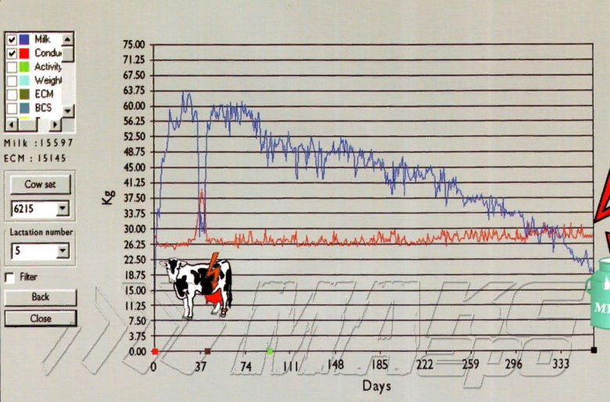
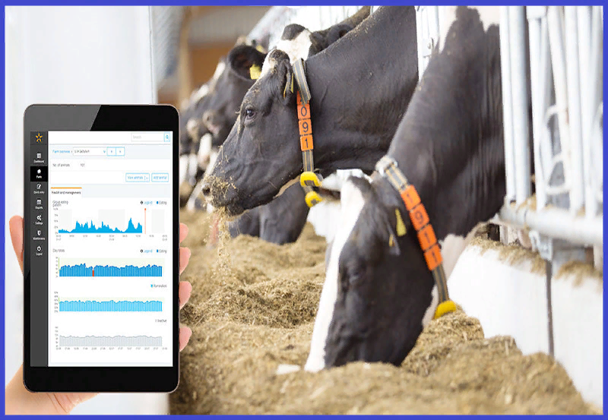
ПЛАН РАБОТЫ («ДОРОЖНАЯ КАРТА»)
ПО ВНЕДРЕНИЮ ПРОГРЕССИВНЫХ ИНФОРМАЦИОННЫХ ТЕХНОЛОГИЙ
В МОЛОЧНОМ ЖИВОТНОВОДСТВЕ
7

Slide 8
1. Постановка задачи по внедрению прогрессивных информационных технологий на ВКС с муниципальными районами.
Срок: 22 апреля 2020 года
2. Определить совместно с главами муниципальных районов и руководителями инвестиционных компаний с перечнем пилотных хозяйств во всех 43 муниципальных районах.
Срок: 24 апреля 2020 года
Балтасинский
Атнинский
Агрызский
Арский
Кукморский
В.Горский
Сабинский
Менделеевский
З.Дольский
Казань
Тюлячинский
Елабужский
Пестречинский
Мамадышский
Актанышский
В.Услонский
Лаишевский
Р.Слободский
Тукаевский
Мензелинский
Кайбицкий
Нижнекамский
Сармановский
Апастовский
К.Устьинский
Чистопольский
Заинский
Муслюмовский
Буинский
Тетюшский
Алексеевский
Н.Шешминский
Спасский
Аксубаевский
Альметьевский
Азнакаевский
Дрожжановский
Алькеевский
Черемшанский
Ютазинский
Нурлатский
Лениногорский
Бугульминский
Бавлинский
8

Slide 9
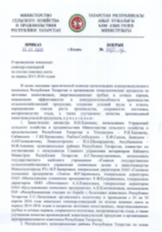
3. Издать приказ Минсельхозпрода РТ о создании рабочей группы по внедрению прогрессивных информационных технологий.
В состав рабочей группы включить:
ответственных работников Минсельхозпрода РТ, Племенного и Ветеринарного управлений;
руководителей пилотных хозяйств-инвесторов (43 чел.);
начальников районных сельхозуправлений (43 чел.);
госветобъединений (43 чел.);
селекционно-племенной службы (43 чел.).
Срок: 28 апреля 2020 года
9

Slide 10
4. Провести организационное совещание рабочей группы в режиме ВКС.
Срок: 30 апреля 2020 года
На совещании довести целевые задачи по внедрению технологии:
поголовная идентификация животных (ушные бирки и электронная метка);
закупка и внедрение программы управления стадом (Дэйрикомп, ДельПро, Т4С, Афифарм, Дейримастер, Дейриплан, МуМонитор и др.);
программы управления кормлением (DTM, Dairy Feeder и т.д.)
регистрация животных в программе управления стадом;
обучение начальника молочного комплекса разработке протоколов;
обучение начальника и консультанта УСХиП контролю работы программных продуктов;
привлечение к разработке протоколов компании-поставщиков кормовых добавок, семени быков-производителей;
разработка системы сдельной оплаты труда и мер материального стимулирования.
10

Slide 11
5. Провести совместно с представителями компаний-поставщиков выездной аудит пилотных хозяйств для фиксации стартовой технологической оснащенности ферм (наличие программ, кормораздатчика, оснащенность пункта искусственного осеменения, состояние кормовой базы).
6. Разработка «Дорожной карты» для каждого пилотного хозяйства индивидуально. В зависимости от стартовой позиции сроки исполнения и потребность в финансовых вложениях будет отличаться.
Срок: 1 июля 2020 года
11

Slide 12

МЕРЫ ЗАИНТЕРЕСОВАННОСТИ ПИЛОТНЫХ ХОЗЯЙСТВ:
1. Закупка программ управления с государственной поддержкой (например, по схеме 60х40). Для высокой эффективности – с финансированием «здесь» и «сейчас». Стоимость двух программ по управлению стадом и кормлением составляет 13,9 тыс. Евро (1117 тыс. Р). Требуется 19,2 млн Р (447 тыс. Р (40% субсидий) х 43 района).
2. Закупка кормораздатчиков с господдержкой с «первоочередным» финансированием в 2021 году.
3. Широкое освещение в СМИ о полученных результатах в пилотных хозяйствах, привитие соревновательного духа.
12

